Slide 1
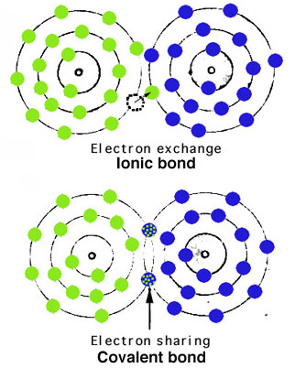
স্বাগতম

Slide 2

শিক্ষকপরিচিতি
মোঃ ফজলুল হক,
সহকারী শিক্ষক,
শহীদ আলাউদ্দিন উচ্চ বিদ্যালয়,
মির্জাপুর, পাকুন্দিয়া,কিশোরগঞ্জ।
ই-মেইলঃ
haquefazlul261296@gmail.com

Slide 3

পাঠ পরিচিতি
শ্রেনীঃ ৯ম
বিষয়ঃ রসায়ন
অধ্যায়ঃ ৫ম(আয়নিক বন্ধন)
সময়ঃ ৪০ মিনিট
তারিখঃ১৯-১০-১৯ ইং।

Slide 4
এই পাঠ শেষে শিক্ষার্থীরা ---
আয়নিক বন্ধন কী তা বলতে পারবে
আয়নিক বন্ধন এর গঠন ব্যাখ্যা করতে পারবে
আয়নিক যৌগের বৈশিষ্ট্য বর্ণনা করতে পারবে।

Slide 5
পাঠের শুরুতে চল, নিচের প্রশ্নগূলো
সমাধানে সচেস্ট হই।
১। বন্ধন কি?
২। বন্ধন কত প্রকার ও কি কি?
৩। ধাতু ও অধাতুর মধ্যে কোন ধরনের বন্ধন গঠিত হয়?

Slide 6

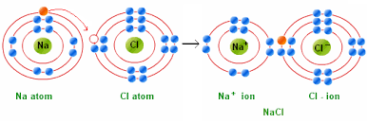
আয়নিক বন্ধন

Slide 7
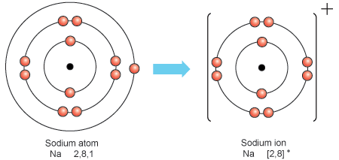

Slide 8
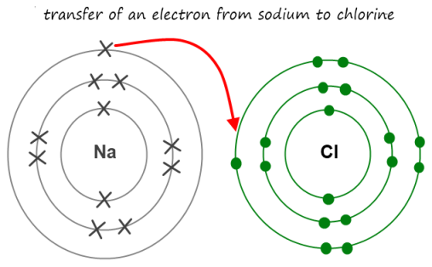
ইলেকট্রন

Slide 9
নিউক্লিয়াস
নিউক্লিয়াস
2, 8, 2
2, 6
Mg ও O এর ইলেক্ট্রন বিন্যাস

Slide 10
2, 8
2, 8
ইলেক্ট্রন ত্যাগ ও গ্রহনের পর নিষ্ক্রিয় গ্যাসের মত স্থিতিশীল ইলেক্ট্রন বিন্যাস

Slide 11

চল, সবাই একটি ভিডিও দেখি।

Slide 12
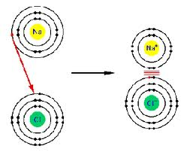
ইলেকট্রন আদান প্রদানের মাধ্যমে গঠিত ধনাত্বক বা ঋনাত্বক আয়ন যে স্থির বৈদ্যুতিক আকর্ষণ বল দ্বারা যৌগের অনুতে আবদ্ধ থাকে তাকে আয়নিক বন্ধন বলে।

Slide 13
উচ্চ গলনাংক
উচ্চ স্ফুটনাংক
পানিতে দ্রবিভূত হয়।
কঠিন অবস্থায় বিদ্যুৎ পরিবহন করে না
গলিত অবস্থায় বিদ্যুৎ পরিবহন করে।
আয়নিক যৌগের বৈশিষট্যসমূহ

Slide 14
          দলগত কাজ
Li ও F এর মধ্যে বন্ধন গঠন প্রক্রিয়া ডায়াগ্রামের সাহায্যে দেখাও।

Slide 15
মূল্যায়ন
রাসায়নিক বন্ধন কাকে বলে?
NaF এর মধ্যে বন্ধনের ডায়াগ্রাম অঙ্কন কর।
আয়নিক বন্ধনের দুটি বৈশিষ্ট লিখ।

Slide 16
বাড়ির কাজ
CaCl₂ এর বন্ধনের গঠন প্রক্রিয়া ডায়াগ্রামের মাধ্যমে দেখাও।

Slide 17
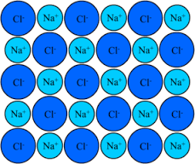
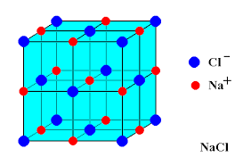
আজকের পাঠ এখানেই সমাপ্ত
সবাইকে
ধন্যবাদ

